Slide 1


Migrando para Cloud
1. Benefícios
2. Modelos
3. Estratégia

Slide 2
1.Benefícios da Cloud
1. Flexibilização de estrutura e escalabilidade
2. Rapidez na implementação de soluções sob demanda
3. Otimização de processos
4. Acessibilidade e disponibilidade
5. Redução de custos
6. Segurança de dados

Slide 3
2.Modelos
SaaS:
Acesso à aplicação via internet, custo reduzido da licença.
PaaS:
Ambiente de desenvolvimento, teste e implementação para aplicações.
IaaS:
infraestrutura de servidores é contratada como serviço, para fazer o hosting de uma ou mais aplicações.

Slide 4
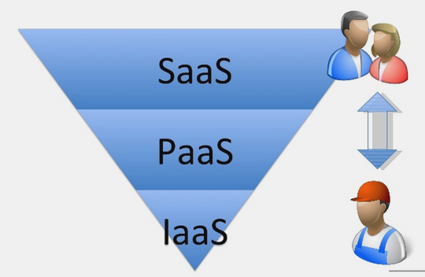

2.Modelos
ESFORÇO

Slide 5
3.Estratégia
Fase 1: Assessment
Fase 2: Prova de conceito
Fase 3: Migrando Dados
Fase 4: Migrando Aplicações

Slide 6
3.Estratégia Fase 1: Assessment
Financeiro (TCO)
Segurança
Técnico (levantamento das aplicações e melhor uso)
Licenças
Criação de plano de migração e métricas de sucesso.

Slide 7
3.Estratégia Fase 2: Prova de conceito
Testar e validar as aplicações na Cloud.

Slide 8
3.Estratégia Fase 3: Migrando Dados
Bancos de Dados Relacionais
Bancos de Dados não Relacionais
Filesystems
Politicas de Acesso
Politicas de Backup

Slide 9
3.Estratégia Fase 4: Migrando aplicações
Estratégia da empilhadeira
Estratégia Hibrida
Refactoring
Monitoria e performace

